Slide 1
雲端平台2
Speaker: Malo

Slide 2
接續上周的進度
我們開始了解API如何設計

Slide 3
API設計

Slide 4
API設計
GET
POST
PUT
DELETE
對應資料庫的CRUD (Create, Retrieve, Update, Delete)

Slide 5
Restful API
REST: Representational State Transfer( 表現層狀態轉移)，一種設計風格，RESTful 只是轉為形容詞
Ref: https://medium.com/itsems-frontend/api-%E6%98%AF%E4%BB%80%E9%BA%BC-restful-api-%E5%8F%88%E6%98%AF%E4%BB%80%E9%BA%BC-a001a85ab638
https://aws.amazon.com/tw/what-is/restful-api/
比較完整的說明：https://tw.alphacamp.co/blog/rest-restful-api
要不要完全這樣命名，就看自己了!

Slide 6
API的設計
我們接下來會說明API怎麼設計，需要完全依照rest or restful API的風格可以自己採用
主要介紹GET, POST這二種寫法，因為最常使用到

Slide 7
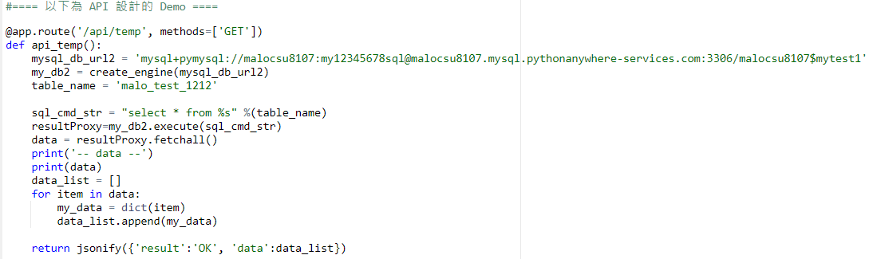
API: GET
新增以下的API
我們可以使用 https://malocsu8107.pythonanywhere.com/api/temp 取資料

Slide 8
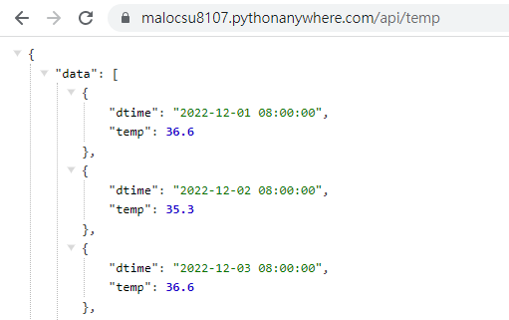
API: GET
https://malocsu8107.pythonanywhere.com/api/temp 取資料結果會像這樣
(flask_app_8.py)

Slide 9
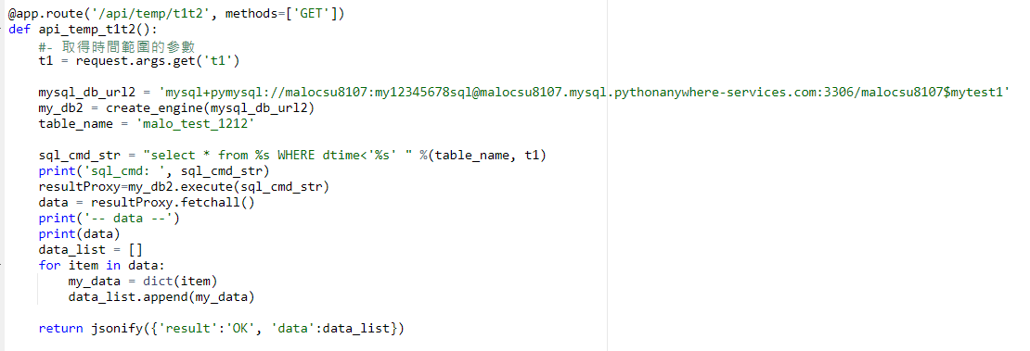
API: GET
我們增加這樣的API形式
讓使用者可以加入參數動態調整

Slide 10
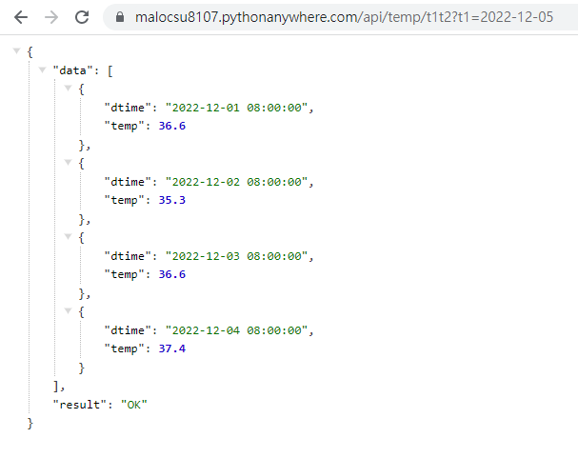
API: GET
使用API連結可以得到以下結果
https://malocsu8107.pythonanywhere.com/api/temp/t1t2?t1=2022-12-05

Slide 11
API: GET 參數修改練習
請修改程式，API可以使用t1, t2二個參數來取得介於t1, t2時間的資料

Slide 12
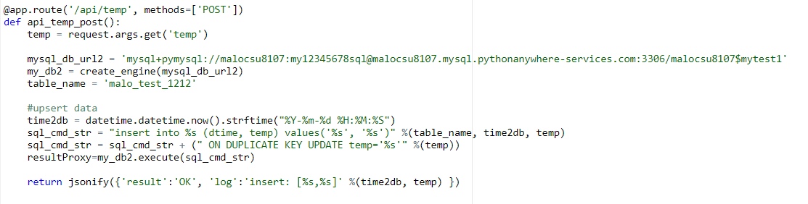
API: POST寫入資料
將/api/temp改為使用POST的方式來新增資料
params

Slide 13
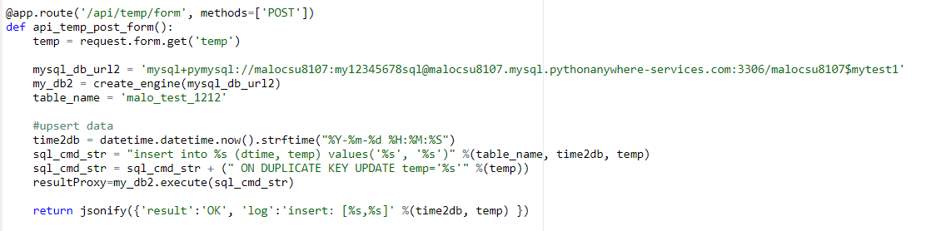
API: POST寫入資料
將/api/temp改為使用POST的方式來新增資料
用form傳資料

Slide 14
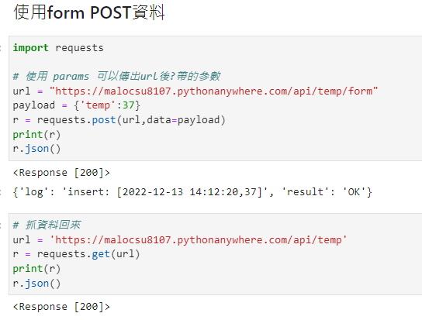
API: POST寫入資料
使用requests驗證

Slide 15
Static網頁
在網頁專案資料夾中新增一個static資料夾
上傳一個預先產生的地圖檔案
打開網頁連結
https://malocsu8107.pythonanywhere.com/static/aqi.html

Slide 16
加入bootstrap讓網頁變專業

Slide 17
設計讓前端使用API

